Slide 1
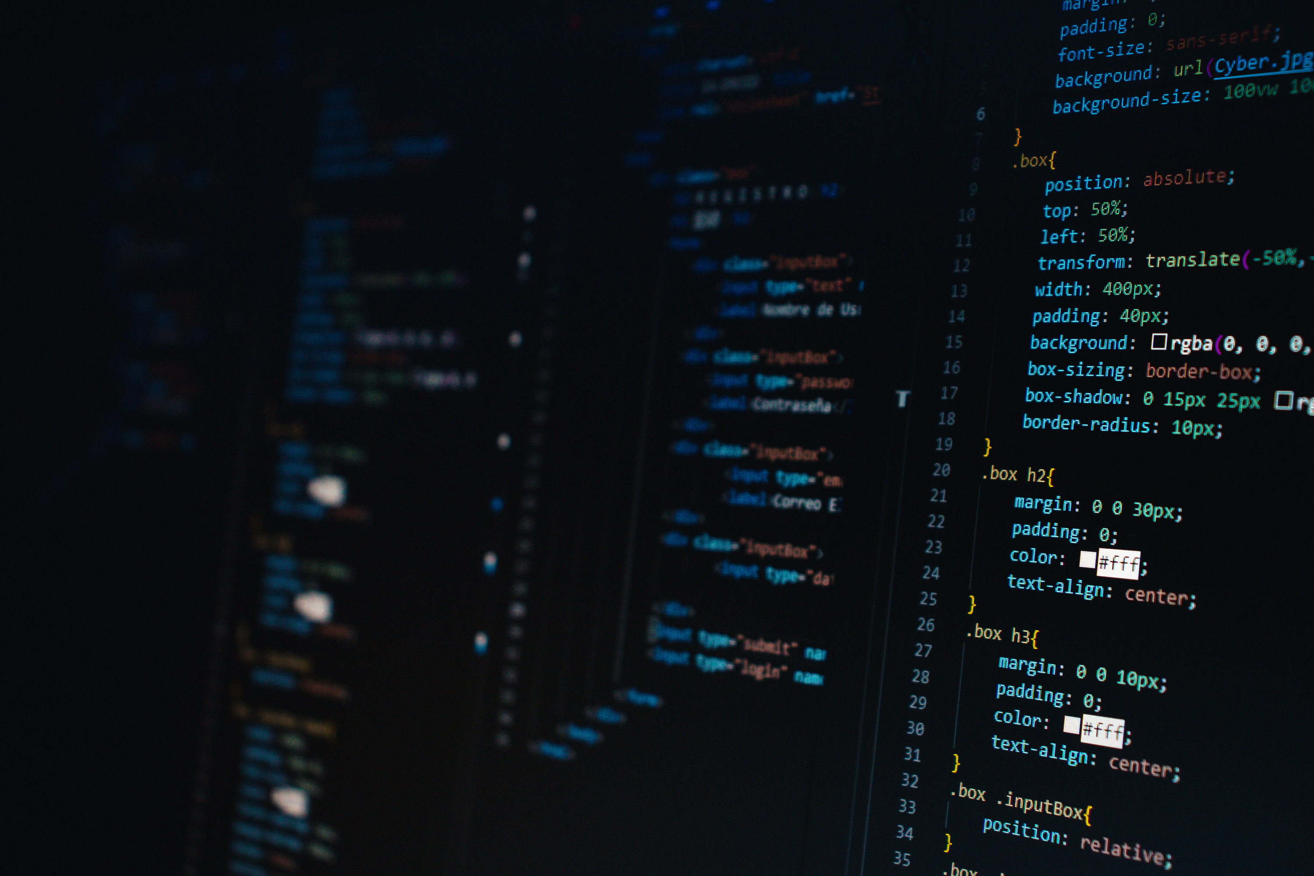

Suciu Septimiu Viorel Florin & Peter Abraham Jozsef
SUMMARY APP
PROIECT LIMBAJE FORMALE

Slide 2


AM UTILIZAT:
Framework-uri:
Pytorch
FastAPI
FrontEnd
Este un Machine Learning Framework
Framework-ul pentru previzualizarea site-ului
Am folosit HTML CSS JS

Slide 3
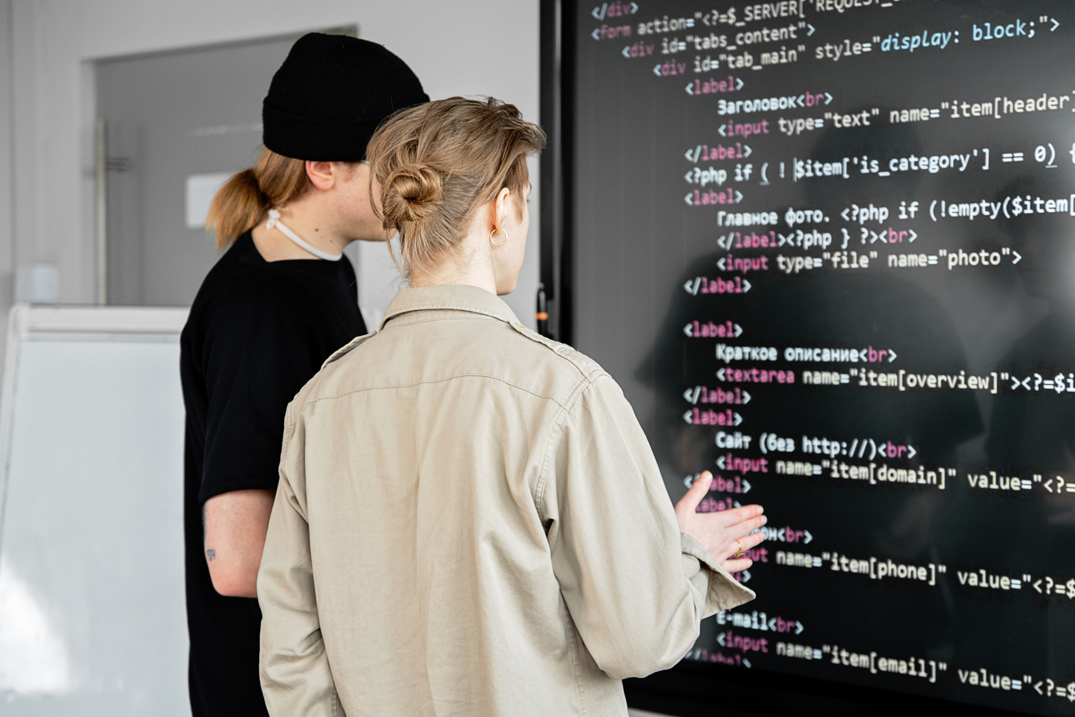

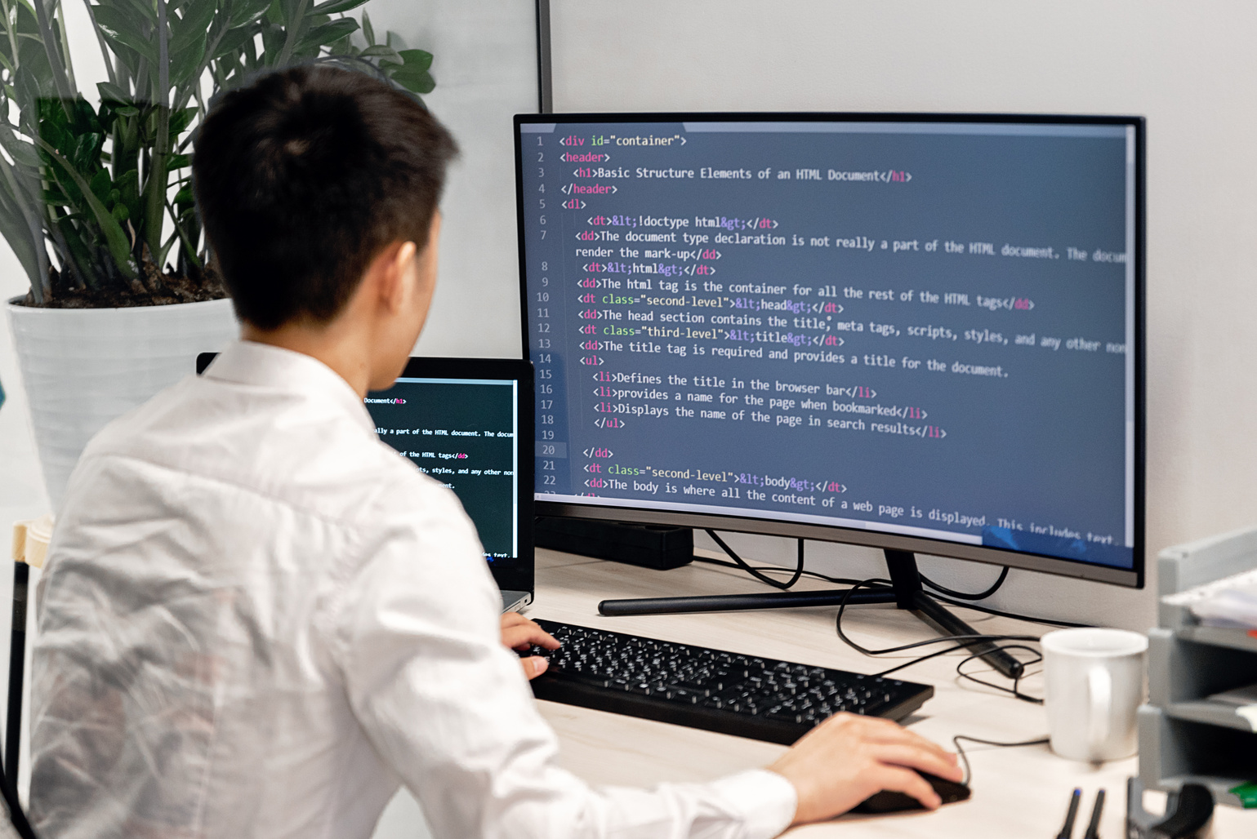
ARHITECTURA ML DIN PROIECT
Model Utilizat
HuggingFace
BART-Large-CNN este un model ML pe care noi l-am apelat pentru a putea face summarize. (Engine-ul summarize-ului) Care a fost antrenat pe dataset-ul CNN/Dailymail pentru rezumat articole.
Folosim pipeline-ul Hugging Face Transformers pentru gestionarea automata a tokenilor, inferentei si decodarii.
Tokenizare si Decodare
Inferenta
Procesul de gandire prin care se fac aproximari si calcule. In mod mai practic si mai pe scurt, modelul gandeste si produce un rezultat.
Proces de transformare a propozitiilor intr-o lista de cuvinte si dupa in numere. Decodarea transforma inapoi rezultatul din inferenta in text.

Slide 4

FROM CODE TO CONCEPT
Etapa 1
Introducem textul de dat summarize prin frontend care este primit de backend si primeste rezultatul din backend
Etapa 2
Textul intra in backend si este procesat de functia summarize_text. Pentru a trata cazurile in care este si mai mult decat 1024 tokens utilizati, functia il imparte in mai multe fragmente si dupa combina inapoi tot textul rezumat.
WORKFLOW

Slide 5
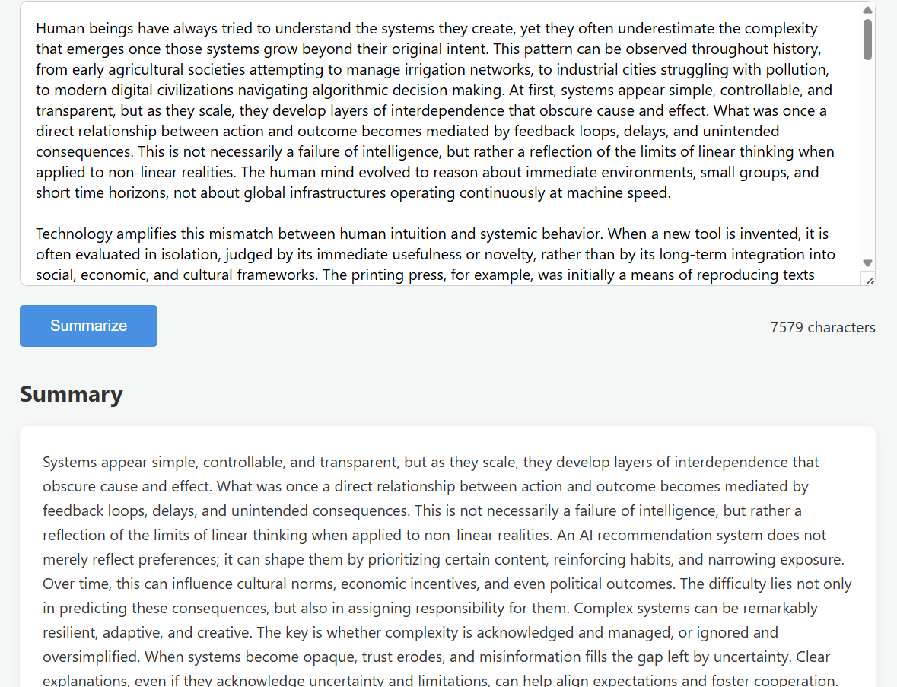
EXEMPLU DE RULARE
PUNEM UN TEXT SUS SI APASAM SUMMARIZE

Slide 6

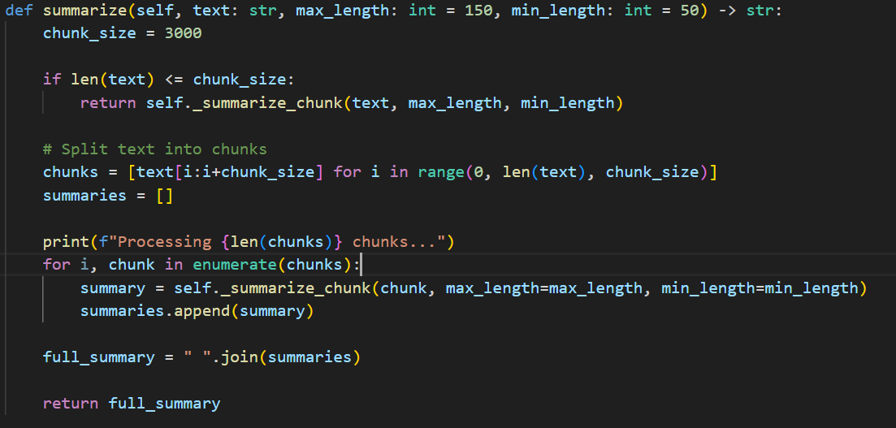
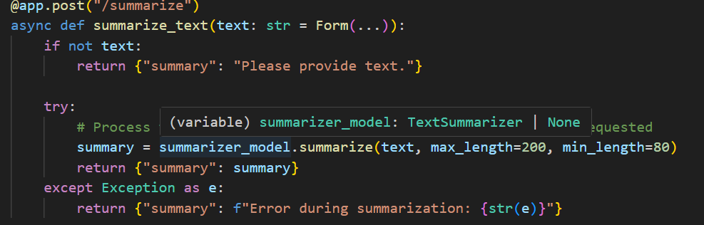
COD

Slide 7
MULTUMIM !

